Slide 1
La Lampadina Elettrica
La lampadina è un dispositivo elettrico specificamente progettato per produrre luce; a questo scopo può utilizzare differenti tecnologie ed avere diversi possibili usi.
La lampadina nell’Ottocento
Prima di procedere con l’analisi delle tecnologie che può sfruttare per produrre luce, ecco un po’ di Storia:
- 1802 Humphry Davy dimostra il funzionamento della lampada ad arco in aria atmosferica;
- 1835 James Bowman Lindsay mostra un sistema di illuminazione con lampada ad incandescenza;
- 1841 A Parigi vengono installate lampade ad arco sperimentali per l'illuminazione pubblica;
- 1867 Antoine Henri Becquerel propone il primo esempio di lampada fluorescente;
- 1879 Alessandro Cruto, ricercatore di Piossasco (TO), realizza un filamento con resistenza ohmica che aumenta con l'aumentare della temperatura, utilizzando un filo di carbonio immerso in un'atmosfera di etilene;
- 1880 Thomas Edison e Joseph Wilson Swan brevettano la lampada ad incandescenza con filamento di carbonio;
- 1890 Alexander Lodygin brevetta l'uso del filamento di tungsteno nelle lampade ad incendescenza;
- 1893 Nikola Tesla sviluppa lampade a scarica ad induzione, senza elettrodi, alimentate ad alta frequenza e le usa per illuminare il proprio laboratorio;
- 1894 McFarlane Moore inventa il tubo di Moore, precursore delle attuali lampade a scarica;

Slide 2
La lampadina nel Novecento e fino ai giorni nostri
Ecco ora la storia della lampadina nel Novecento:
- 1901 Peter Cooper Hewitt sviluppa la lampada a scarica a vapori di mercurio;
- 1903 William Coolidge introduce commercialmente l'uso del filamento di tungsteno, che nelle versioni a semplice e poi a doppia spiralizzazione, è giunto fino ai giorni nostri, superando il secolo di vita;
- 1911 Georges Claude realizza la lampada al neon;
- 1926 Edmund Germer brevetta la lampada fluorescente, che sarà commercializzata a partire dal 1938 nelle versioni a tubo dritto o anulare con circuito di accensione e stabilizzazione (ballast) esterno, e comparirà in versione compatta con attacco E27 e ballast elettronico incorporato nel 1978 (le attuali lampadine cosiddette a basso consumo);
- 1962 Nick Holonyak Jr. brevetta il primo semiconduttore fotoemittente LED a luce visibile, che viene commercializzato 6 anni più tardi nella versione microlampada di colore rosso con reofori a saldare per circuito stampato. Lungo i successivi 30 anni diverranno man mano disponibili LED di tutte le colorazioni, sconfinando oltre il visibile nei campi IR ed UV, mentre a partire dal 2000 saranno disponibili LED bianchi a media ed alta intensità luminosa, proposti come sostitutivi a basso consumo delle lampade ad incandescenza;

Slide 3
La lampadina nel duemila
Concludiamo con gli avvenimenti che hanno interessato la lampadina negli ultimi anni
- 2 Settembre 2009 L'Unione europea bandisce la produzione di lampadine ad incandescenza pari o superiori a 100 W e di tutte quelle a bulbo smerigliato, a vantaggio di quelle a basso consumo;
- Settembre 2010 L'Unione europea bandisce la produzione di lampadine ad incandescenza di potenza pari o superiore a 75 W;
- Settembre 2011 L'Unione europea bandisce la produzione di lampadine ad incandescenza di potenza pari o superiore a 60 W;
- Settembre 2012 Nell'Unione europea cesserà per legge la produzione di tutte le lampadine ad incandescenza per illuminazione domestica, che saranno sostituite principalmente da quelle a basso consumo e in misura minore da quelle a raggruppamento di LED e quelle alogene tuttovetro, tutte comunque con potenze, formati ed attacchi retrocompatibili con le classiche lampade ad incandescenza.

Slide 4
Tipi di lampadine
Elenchiamo qui di seguito i vari tipi di lampadine esistenti:
- lampadina ad arco;
- lampadina a incandescenza;
- lampadina a scarica;
- lampadina a LED;
- lampadina a fluorescenza.

Slide 5
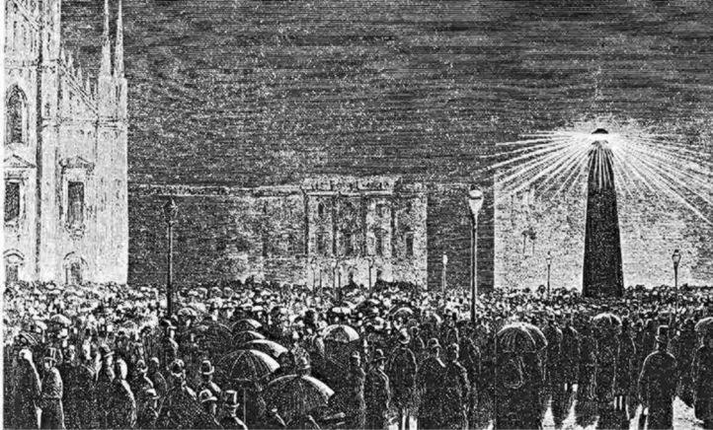
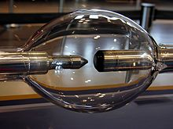
Lampadine ad arco
Queste lampade sono state le prime ad essere inventate e il loro principio di funzionamento si basa sulla creazione di un arco elettrico, il quale genera un forte flusso luminoso con spettro simile a quello della luce solare. Originariamente per poter generare l'arco in atmosfera d'aria, necessitava un'elevata tensione ed elettrodi di grafite che, consumandosi per ossidazione e sublimazione, dovevano essere continuamente accostati da un dispositivo ad orologeria, per far sì che l'arco non si estinguesse.

Slide 6
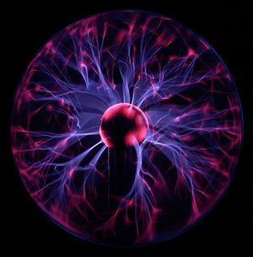
Il plasma
In fisica e chimica, il plasma è un gas ionizzato, costituito da un insieme di elettroni e ioni e globalmente neutro (la cui carica elettrica totale è cioè nulla). Essendo però costituito da particelle cariche, i moti complessivi delle particelle del plasma sono in gran parte dovuti alle forze a lungo raggio che si vengono continuamente a creare, e che tendono a mantenere il plasma neutro; questo fatto stabilisce una differenza importante rispetto ai gas ordinari, nei quali i moti delle particelle sono dovuti a forze che si estendono al massimo per qualche primo vicino.

Slide 7
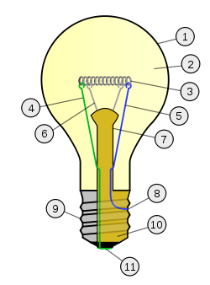
Lampadine ad incandescenza
La lampada a incandescenza è una sorgente luminosa in cui la luce viene prodotta dal riscaldamento (fino a circa 2700 K) di un filamento di tungsteno attraverso cui passa la corrente elettrica. Si sfrutta infatti l'effetto Joule per ottenere un forte riscaldamento del filamento, fino a portarlo a temperature tali che lo spettro di corpo nero corrispondente contenga componenti visibili sufficienti per illuminare; tale riscaldamento comporta, di conseguenza, un aumento della resistenza elettrica e quindi una diminuzione della potenza dissipata. Si giunge così ad un equilibrio dinamico in cui la resistenza elettrica opposta dal filamento di tungsteno al passaggio della corrente elettrica assume un valore stazionario che bilancia la potenza dissipata per effetto Joule. Durante il funzionamento il tungsteno sublima, e il filamento diventa sempre più sottile, fino a spezzarsi dopo circa 1000 ore di funzionamento. Oltre che in calore l'energia elettrica viene convertita in luce, ma soltanto in una misura compresa tra il 5 e il 10%. Nelle lampadine moderne il bulbo di vetro non è vuoto ma contiene un gas inerte a bassa pressione, di solito Argon, più raramente Kripton.
Schema di una lampada a incandescenza:
1) Bulbo di vetro 2) Gas inerte 3) Filamento di tungsteno 4) Filo di andata 5) Filo di ritorno 6) Supporto del filamento 7) Supporto della lampada 8) Contatto con la base 9) Base a vite 10) Isolante 11) Contatto sulla base

Slide 8
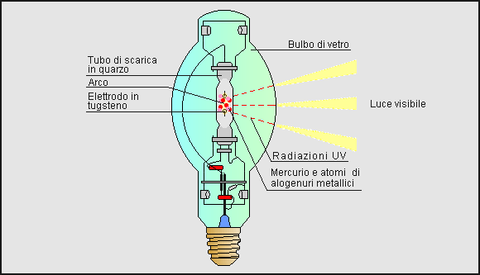
Lampadine a scarica
L'emissione luminosa è monocromatica o limitata alle righe di emissione spettrale del gas contenuto, se questo è a bassa pressione. Il gas può anche essere il vapore di un elemento solido o liquido, per esempio mercurio o sodio. In questo caso però la lampada non è subito efficiente, poiché è necessario che il materiale evapori o sublimi per effetto del calore prodotto dalla scarica nel gas accessorio. Possono essere necessari diversi minuti perché la lampada inizi a produrre una luce accettabile, e in molti casi questo è un grave limite.

Slide 9
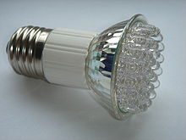
Lampadine a LED
Alternative alle lampadine a filamento, sono costituite da uno o più diodi LED, alimentati da un apposito circuito elettronico, il cui scopo è principalmente quello di ridurre la tensione di rete ai pochi volt richiesti dai LED. La luce viene prodotta attraverso un processo fisico nella giunzione del diodo, chiamato "ricombinazione Elettrone-Lacuna" che dà origine all'emissione di fotoni, di colore ben definito dipendente dall'energia liberata nella ricombinazione. Sono ormai di uso consolidato i LED monocromatici come il rosso, il giallo, il verde e il blu, nonché tutte le loro combinazioni. Solo recentemente è stato possibile realizzare LED che producano luce bianca. Diversamente dalle lampadine a incandescenza, che terminano la loro vita con la bruciatura del filamento, i LED degradano lentamente, con una perdita della luminosità che scende al 20-30%. La durata di funzionamento di un LED si aggira intorno alle 50 000-80 000 ore ed è ben superiore alla vita di una lampadina tradizionale. Dal punto di vista energetico, i LED sono molto più efficienti delle lampadine a filamento, poiché il 50% dell'energia assorbita produce illuminazione.

Slide 10
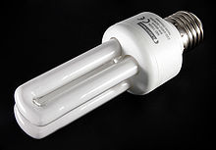
Lampadine a fluorescenza
È costituita da un tubo di vetro al cui interno è dapprima praticato il vuoto, poi introdotto un gas nobile (argon, xeno, neon, o kripton) a bassa pressione e una piccola quantità di mercurio liquido, che in parte evapora mescolandosi al gas nobile. La superficie interna del tubo è rivestita di un materiale fluorescente, dall'aspetto di una polvere bianca. Ai due estremi del tubo sono presenti due elettrodi.
Gli elettroni in movimento tra i due elettrodi eccitano gli atomi di mercurio contenuti nel gas, sollecitandoli a emettere radiazione ultravioletta. Il materiale fluorescente di cui è ricoperto il tubo, investito da tali radiazioni, emette a sua volta luce visibile. Poiché la luce visibile ha una frequenza e quindi una energia minore di quella ultravioletta, la trasformazione prodotta dal materiale fluorescente comporta una inevitabile perdita di energia, sotto forma di calore, che determina il riscaldamento del tubo. Una differente composizione del materiale fluorescente permette di produrre una luce più calda oppure più fredda.

